Slide 1
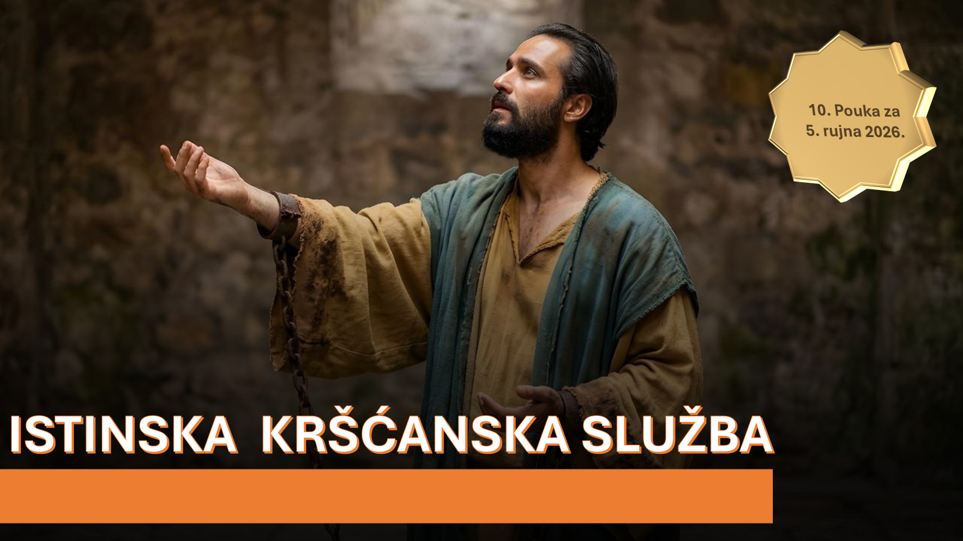
POUKE SUB. ŠKOLE : PRVA I DRUGA POSLANICA KORINĆANIMA
3. tromjesečje 2026. Prezentacija biblijske pouke 5. rujna 2026.

Slide 2


Upamtite redak
2. Korinćanima 4,8-10:
“U nevolji smo u svemu, ali nismo u škripcu, zbunjeni ali ne očajni, progonjeni ali ne napušteni, obarani ali ne uništeni. Uvek u telu pronosimo umiranje Gospoda Isusa, da bi se i život Isusov očitovao u našem telu.“ (NVJK)

Slide 3




Ove sedmice pouka ističe niz važnih tema. Hrišćanstvo je više od temeljnih uverenja ili teoloških razmišljanja. Uključuje ljude, zajednice i Boga koji je sa nama u našim najmračnijim trenucima ili na našim najvišim planinama uspeha. U drugoj poslanici Korinćanima možemo mnogo naučiti o Pavlovom životu i službi kroz njegov odnos sa crkvom. Ponovo shvaćamo da više od naših reči, naši stavovi i odnosi prenose miris Hrista i privlače svet koji žudi za nadom.

Slide 4

“U svemu imamo nevolje, ali nam se ne dosađujex; zbunjeni smo ali ne gubimo nadu. Progone nas, ali nismo ostavljeni; obaljuju nas, ali ne ginemo; oboreni. I jednako nosimo na telu smrt Gospoda Isusa, da se i život Isusov na telu našemuu pokaže.” (2. Korinćanima 4,8–10 SSP)

Slide 5






Ko je rekao da je život pastora udoban? Sveštenici evanđelja snose veliku odgovornost, i njihovi napori nisu bez opasnosti.
Ljubav prema dušama koje propadaju, i nežna briga koju moraju da pruže da bi održali i izgradili one koji su već prihvatili evanđelje, je ono što razlikuje istinske sveštenike od proždrljivih vukova.
Kada crkva sarađuje sa svojim sveštenicima i čini odlučujuće promene u svom načinu života, ona postaje element pomirenja koji daje udobnost i radost svima.
RAD PASTORA
Nadležni pastori
  Rizici službe
Dužnosti članova
  Služba pomirenja
  Poziv na svetost
Rezultat zajedničkih napora
  Udobnost i radost

Slide 6

RAD PASTORA

Slide 7






NADLEŽNE SLUŽBE
“Jer ste vi naša poslanica napisana u srcima našima, koju poznaju i čitaju svi ljudi.” (2. Korinćanima 3,2)
Neke stvari se ne menjaju mnogo tokom vremena. Pisma preporuke i danas otvaraju vrata, baš kao što su to činili u prvom veku. Da li je Pavlu potrebno pismo preporuke da bude prihvaćen od strane crkve u Korintu? (2 Korinćanima 3,1)
On je posedovao najbolje pismo preporuke na raspolaganju: sami Korinćani (2. Kor. 3,2). Njihova srca su transformisana milošću Božjom, kroz propovedanje apostola i njegovih saradnika (2. Kor. 3,3).
Pavle i njegovi pomoćnici su bili "kompetentni kao službenici novog zaveta" (2. Kor. 3,6). Slavni zavet, napisan od Duha na srcu za večni život.
Ali neki su sledili drugi zavet, onaj spasenja delima Zakona zapisanim u kamenu, koji ih je sprečavao da vide slavu milosti (2 Kor. 3:7-9).

Slide 8



RIZICI SLUŽBE
“Jer je sve vas radi, da blagodat umnožena izobiluje hvalama na slavu Božju.” (2. Korinćanima 4,15)
Pavle je razumeo i izdržao rizike službe. Ali on je znao da su ti rizici vredni, i on ih je nosio iz ljubavi prema ljudima koji- ma je dao priliku da postignu spasenje (2. Kor. 4,15). Šta- više, on je imao uverenje božanske pomoći (2. Kor. 4,7-9):
Mi smo…
Ali…
teško pritisnuti
nismo slomljeni
zbunjeni
ne u očaju
progonjeni
nismo napušteni
oboreni
nismo uništeni
Evanđelje se propoveda kroz krhka ljudska bića, tako da slava može biti samo za Boga.
Patnje su "lakva nevolja, koja je samo trenutna" u poređenju sa "odličnom i večnom težinom slave" koju ćemo dobiti na dan vaskrsenja (2. Kor. 4,14-18).

Slide 9

DUŽNOSTI ČLANOVA

Slide 10







SLUŽBA POMIRENJA
“Ali je sve od Boga, koji pomiri nas sa sobom kroz Isusa hrista i dade nam službu pomirenja.” (2. Korinćanima 5,18)
Pokretačka snaga koja bi trebalo da upravlja životom crkve (i svakog člana) je ovo: "Jer nas Hristova ljubav primorava" (2. Kor. 5,14). Od čega se sastoji ta ljubav i šta nas primorava?
Hristos je dao svoj život iz ljubavi. To nas primorava da živimo za Njega (2. Kor. 5,14.15).
Hristos nas je stvorio novim stvorenjima. To nas primo-rava da ostavimo naš stari život iza sebe (2. Kor. 5,17).
Hristos nas je pomirio sa Bogom. To nas primorava da budemo ambasadori pomirenja (2. Kor. 5,18-20).
Dakle, Hristova ljubav, vodi nas ka radikalnoj promeni života. Živeti Hristovu ljubav takođe nas vodi da delimo tu ljubav sa drugima, pozivajući ih da prihvate poruku nade: "Pomirite se sa Bogom" (2. Kor. 5,20).

Slide 11


POZIV NA SVETOST
“Imajući dakle, ovakva obećanja o ljubavi, da očistimo sebe od svake poganštine tela i duha, i da tvorimo svetinju u strahu Božjemu.” (2. Korinćanima 7,1)
Kombinujući različite odlomke iz Starog zaveta, Pavle sumira poziv na svetost i njegove posledice (2. Kor. 6,16-18):
Pozvani smo:
Izaći iz mesta greha.
Odvojite se od grešnika.
Posledice:
Ja ću živeti sa vama!
Ja ću biti vaš Otac!
Ne dirati ono što je nečisto.
Ja ću vas primiti!
Ja ću biti vaš Bog!
Vi ćete biti moj narod!
Poziv na svetost utiče na svakodnevni život i sveštenika i članova:
Izdržati teškoće (2. Kor. 6,4.5).
Da donese plod Duha (2. Kor. 6,6).
Da budemo iskreni i pravedani (2. Kor. 6,7).
Stojeći čvrsto u svim okolnostima (2. Kor. 6,8-10).
Otvaranje naših srca drugima (2. Kor. 6,11-13)
Odvojiti se od štetnog uticaja nevernika (2. Kor. 6,14.15).

Slide 12

REZULTAT ZAJEDNIČKOG NAPORA

Slide 13



UDOBNOST I RADOST
“I Vrlo slobodno vam govorim, hvalim se vama, napunio sam se utehe, izobilan sam radošću, pored svih naših briga.” (2. Korinćanima 7,4)
Uprkos problemima sa kojima se suočio, Pavle je bio presrećan. (2. Kor. 7,4). Šta je izazvalo ovu radost?
Pavle je napisao oštro pismo Korinćanima, kojim ih je rastužio (2. Kor. 7,8). Ali ta tuga ih je dovela do pokajanja (2. Kor. 79.10). To je proizvelo potpunu promenu u njihovom odnosu sa Pavlom, i jednih sa drugima (2. Kor. 711.12).
Dakle, postojala je uteha za sve. , Pavlov drug, bio je utešen. (2 .Kor. 7,7). Pavle je utešio Titov dolazak (2 Kor. 7:6). Korinćani su bili utešeni, što je takođe donelo utehu Pavlu (2 Kor. 7:13).
But Paul took no credit for it. If pastors and members can enjoy joy and comfort, it is because God “comforts the humble” (2 Cor. 7:6a).

Slide 14

“Služba znači služenje, i u ovu službu smo svi pozvani. To je sramota za Boga da svako izabere život samozadovoljstva. Moja braćo i sestre, da li shvatate da svake godine hiljade i hiljade duša propadaju, umiru u svojim gresima zato što svetlost istine nije bila obasjana na njihovom putu?"
Postoji veliki posao koji treba da se uradi u našem svetu. Muškarci i žene treba da se obrate, ne darom jezika niti činjenjem čuda, već propovedanjem Hrista raspetoga. Zašto odlagati napore da se svet učini boljim?
Elen G. Vajt, Odražavajući Hrista, 30. avgust

Slide 15
ZAKLJUČAK
Korinćani su smatrali da se ne mogu osloniti na Pavla. Osjećali su da ih ne voli dovoljno (2. Kor. 1,17). Kao odgovor, Pavao je zamolio Korinćane da razmisle o Isusu i radosnoj vijesti. Pavao je držao svoja obećanja Korinćanima, baš kao što je Bog držao svoja obećanja njima zbog Isusa (2. Kor. 1,18–22). Zato Pavao kaže: "Isus kaže da na sva Božja mnoga obećanja" (2. Kor. 1,20, NLV). Pavlov odgovor nam pokazuje da Isus "nije netko tko mijenja svoju poruku između 'Da' i 'Ne'. Uvijek kaže 'Da,' i čini što kaže" (2. Kor. 1,19).

Slide 16
PRIMENA
?
Kako mi znanje iz pouke: ”Istinska hrišćanska služba”, može pomoći danas?
Razumevši da mi Isus želi pomoći, da se podsetim naloga: ”Prestanite i znajte da sam ja Bog (Ps. 46,10), da shvatim da je Biblija još uvek Božji najveći dar koji otkriva Njegov plan otkupljenja,
Da li želim usred društvenih i kulturoloških uticaja da prihvatim Sveto pismo kao autoritativno, nepogrešivo otkrivenje Božje volje?
Da li želim da ostanem veran celom Pismu a to znači da vršim zapovesti Božje i čuvam svedočanstvo Isusa Hrista?

Slide 17
PRENOŠENJE ISTINE
?
Koje promene trebamo ostvariti u svom životu?
Koje biblijsko načelo iz ove pouke možemo da primenimo danas?

Slide 18
PLAN
?
Kako pouku: ”Istinska hrišćanska služba”, možemo koristiti iduće sedmice?
Razgovarajte u razredu ili skupini:
1. Pročitaj 2. Kor. 3,1-9. U kojem smislu mi možemo biti Hristova poslanica?
2. Pročitaj 2. Kor 4,7-18. Sastavite listuPavlovih stradanja. Kako je on izdržao sve te patnje?
3. Pročitaj 2. Kor. 4,18; 5,7. Po čemu živi hrišćanin??
4. Pročitaj 2. Kor. 5,11-15. Kako nam taj odlomak pokazuje da je Pavlova služba bila usredsređena na Hrista?
5. Pročitaj 1. Kor.. 5,16-21; Kol. 1,19-23; Ef. 2,13-16. Na đta je Pavle mislio kad je govorio o službi pomirenja?
6. Pročitaj 2. Kor. 5,20. U čije ime mi i novoobračeni vršimo ”poslaničku službu”
7. Pročitaj 2. Kor.6,11-7,1. Kako izgleda sveti život prema tom odlomku?
8. Pročitaj 2. Kor. 7. Kako se Pavle osećao kada je čuo da su se Korinćani pokajali?
9. Pročitaj 2. Kor.6,6.7. Kako je Pavle odgovorio na svoje patnje? Kako ti to pomaže da se i ti suočišsa svojima?

Slide 19
PRENOŠENJE ISTINE
?
Koje promene treba da izvršimo u našem životu?
ODLUČITE!
Starting this week,, I will depend upon Christ’s righteousness not on my own righteousness
Starting this week, I will submit my plans to God daily
PRINCIP
PRIMENA
PROBLEM
ODLUKA
Pisanje pisama drevni je običaj koji ni dan danas još uvek nije zastareo. Ono što je danas drugačije je način na koji pišemo svoja pisma. Istina, umesto papira sada su tu društveni mediji. Po-što nije uvek mogao da bide s ljudima a želio im je nešto reći, Pavle je odlu- čio da im piše. Potičući vernike da preispitaju sebe, svoje ponašanje i okolnu kulturu u svetlu Evanđelja o Isusu Hristu , Pavle piše poruku o krstu. Obe Poslanice Korinćanima nas uče da se čvrsto držimo poruke krsta.
1. U ovom tromesečju proučava- ćemo Pavlove poslanice Korin- ćanima..U njima nam Pavle pri-kazuje evanđeosku poruku kao bit hrišćanskog života i svjedo- čenja da sve kroz to gledamo.
2. Idolopoklonstvo Korinta iden-tično je prilikama u kojima živi naš svet danas. Bez obzira na izazove s kojima se suočavamo na putu za Nebo, naš odgovor onima koji nas zapitaju isti je kao onaj koji je vredio za Korinćane: ”Isus Hrist i to razapeti!”
Koliko god problemi u Korintu bili uznemiru- jući, Poslanice Korin-ćanima privlaće našu pažnju, ne radi njihvih-problema, već radi izvanrednog naćina na koji im Pavle prilazi. Potičući vernike da preispitaju sebe i svoje ponašanje i okolnu kulturu u svetlu primljenog Evanđelja, Pavle kaže: širi li drugo neka je “prokleto“!?
Iako je istina da odnos s Bogom menja sve i ovde i u večnosti, ta promena može biti dobra ili loša, zavisno o kvaliteti i vrsti odnosa. Bog želi potpuno predan odnos. U modernoj crkvi Bog se često prikazuje kao brižni udvarač. Ali imaj na umu Bog nije prosjak sa plastićnom kanticom. On će prihvatiti samo predan odnos sa svojim narodom, Jer sve manje od toga rezultiraće našim uništenjem. Božanski poziv se upućuje i tebi danas: Drži se čvrsto i budi vjeran poruci krsta! Šta je tvoja odluka?

